Slide 1
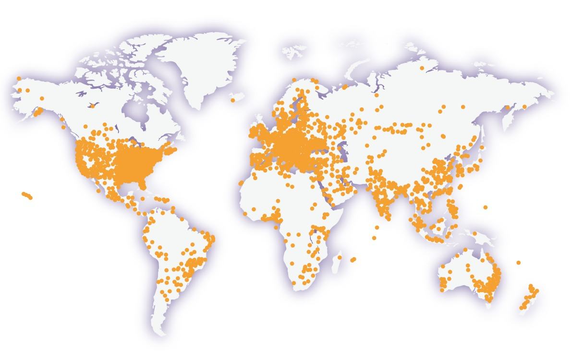



Hour of Code™ में आपका स्वागत है
Minecraft Hour of Code^{TM में आपका स्वागत है}
Notes:
निम्नलिखित प्रस्तुति का प्रयोजन 5-10 वर्ष की आयु के बीच के बच्चों के उपयोग के लिए है। हम इस गतिविधि के लिए 60 मिनट की योजना बनाने की अनुशंसा करते हैं। कम आयु वाले प्रतिभागियों के लिए समय कम कर दें।
नमूना स्क्रिप्ट:
“सबको नमस्ते! मैं <organization> यहाँ से <name> हूँ। आज हम Minecraft के साथ हम Hour of CodeTM करने जा रहे हैं। Hour of CodeTM is एक गैर-लाभोद्देशीय संगठन Hour of CodeTM, Code.org द्वारा यह दर्शाने के लिए आयोजित एक वैश्विक अभियान है कि कोई भी व्यक्ति मूल बातें सीख सकता है। आज, आप Microsoft के नए Minecraft Hour of CodeTM ट्यूटोरियल का उपयोग करते हुए इसे कोड करने का तरीका सीखकर इसका हिस्सा बनेंगे। इसके पहले, हम थोड़ा-बहुत इस बात पर चर्चा करने जा रहे हैं कि कोडिंग क्या है, उसका क्या महत्व है और वह क्यों इतनी मज़ेदार गतिविधि है!”
स्लाइड लक्ष्य:
प्रतिभागियों को Hour of Code™ के प्रति प्रोत्साहित करने के लिए!
समन्वयक नोट:
ध्यान रहे कि इवेंट का प्राथमिक उद्देश्य प्रतिभागियों को ट्यूटोरियल से जोड़ना है। तदनुसार आपकी प्रस्तुति का समय सीमित करें। इस डेक के अधिकांश स्लाइड तेज़ और संवादात्मक प्रस्तुतिकरण का समर्थन करते हुए, बेहद संक्षिप्त रूप में दिखाने के लिए तैयार किए गए हैं।
इस स्लाइड के लिए छवि निर्देश:
यह छवि Hour of Code™ आयोजनों में वैश्विक भागीदारी को दर्शाती है।

Slide 2


आइए, कोडिंग के बारे में बात करें
आइए, कोड के बारे में बात करें
Notes:
नमूना स्क्रिप्ट:
स्वागत!
कक्षा में अपना परिचय दें, उन्‍हें बताएं कि आप कौन हैं, क्‍या करते हैं, और यदि आप तकनीकी उद्योग में काम करते हैं, तो उन्‍हें बताएं कि आप Hour of Code™ को लेकर क्‍यों उत्‍साहित हैं।
“पहले, हम एक छोटा वीडियो देखने वाले हैं जो आपको दिखाएगा कि पिछले कुछ वर्षों में कोडिंग कितना लोकप्रिय हो गया है, और आप जैसे, कितने अद्भुत लोगों ने उसे आज़माया है!”
समन्वयक नोट:
जब आप अगले स्लाइड पर जाएँगे तो वीडियो स्वचालित रूप से चलने लगेगा।

Slide 3
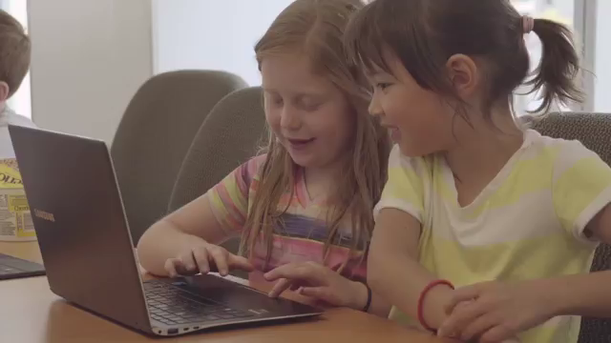
Code.org द्वारा Hour of Code™ वीडियो
Notes:
स्लाइड लक्ष्य:
युवा लोगों को Hour of Code™ ट्यूटोरियल के प्रति प्रोत्साहित करना।
इस स्लाइड के लिए छवि निर्देश:
वीडियो स्वचालित रूप से चलनी चाहिए।
यदि आप भाषा या सबटाइटल बदलना चाहते हैं, तो आप निम्न लिंक पर वीडियो के निचले दाईं ओर के कोने में ‘सेटिंग्स’ गियर क्लिक करके ऐसा कर सकते हैं। यदि आप चाहते हैं तो आपको लिंक पुनः एम्बेड करने की ज़रूरत होगी: https://www.youtube.com/watch?t=1&v=2DxWIxec6yo
अतिरिक्‍त वीडियो code.org पर उपलब्‍ध हैं, और यदि आप अपने दर्शकों के लिए अलग संदेश की तलाश में हैं तो ये वीडियो इस्‍तेमाल कर सकते हैं।

Slide 4


आप “कोडिंग” के बारे में क्या जानते हैं?
कोड क्या है?
जब आप “कोड” सुनते हैं तो क्या सोचते हैं?
प्रश्न
Notes:
नमूना स्क्रिप्ट:
“जब आप शब्द ‘कोड’ और ‘कोडिंग’ सुनते हैं तो क्या सोचते हैं? क्या यह गुप्त कोड के समान रहस्य से जुड़ा है? आपके विचार में किस प्रकार के लोग कोड करते हैं? अपनी कल्पना को पूरी छूट दो!”
स्लाइड लक्ष्य:
यह स्लाइड झिझक मिटाने के लिए परिकल्पित है।
हो सकता है कि बच्चों के पास इन प्रश्नों के सही उत्तर न हों, लेकिनये प्रश्नकक्षा मेंचर्चा छेड़ने, और कोड़िंग के बारे में युवाओं के पूर्वाग्रहयुक्त विचारों का अंदाज़ा लगाने के लिए हैं। सुनिश्चित करें कि यह मज़ेदार बातचीत जैसा महसूस कराएँ, जहाँ उत्तर की जानकारी नहीं होना भी ठीक है। अगले स्लाइड में, हम ट्यूटोरियल में जाने से पहले कोडिंग के बारे में प्रतिभागियों के विचार बदलने के लिए, उनकी ग़लत धारणाओं को ठीक करेंगे।

Slide 5

कोडिंग इसके बारे में है…
कोडिंग ऐप्स और वेबसाइट निर्माण के तरीक़े से जुड़ा है
Notes:
नमूना स्क्रिप्ट:
“आइए, अब चर्चा करें कि कोडिंग दरअसल क्या है।”
स्लाइड लक्ष्य:
स्लाइड 5-7 आसानी से समझ में आने वाले तरीक़े से कोडिंग की व्याख्या के लिए हैं।

Slide 6




आप कंप्यूटर के साथ संवाद कर सकते हैं
हेलो!
?
Notes:
नमूना स्क्रिप्ट:
“कोडिंग वह भाषा है, जिसका उपयोग लोग तकनीकी निर्देश देने के लिए करते हैं, जिससे वे वह कार्य कर सकें, जिनके लिए उन्हें कहा गया है। आप इसका उपयोग बहुत से आश्चर्यजनक काम करने के लिए कर सकते हैं!”

Slide 7

कंप्यूटर कोड की भाषा समझते हैं
</> {}
:)
Notes:
नमूना स्क्रिप्ट:
“कंप्यूटर के साथ संप्रेषण करने के लिए, हमें उनकी समझ में आने वाली भाषा में कमांड देना पड़ता है। वह भाषा है कोड!”

Slide 8

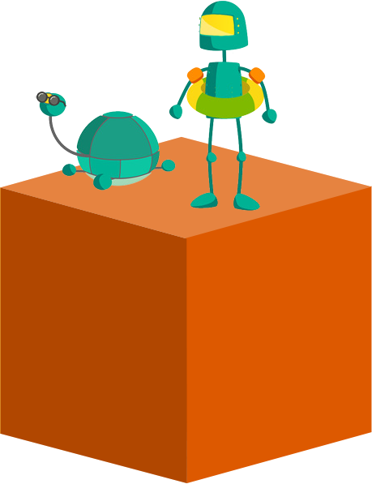
कोडिंग क्या है?
कोडिंग इसके बारे में है…
Notes:
नमूना स्क्रिप्ट:
“क्या आपके विचार में आपके पास कोड लिखने की समझ है? शानदार! मेरा भी यही विचार है!”
स्लाइड लक्ष्य:
स्लाइड 9-11 कोड लिखने के लिए आवश्यक गुण समझाने के लिए हैं।
समन्वयक नोट
इस उम्र के बच्चे दूसरों के साथ काम करना सीखना, रचनात्मक कौशल विकसित करना, और नई चीज़ें सीखना चाहते हैं। यहयह महत्वपूर्ण है कि कोडिंग में वे सभी चीज़ें शामिल हों।

Slide 9



समस्या निदान
समस्या निदान
Notes:
नमूना स्क्रिप्ट:
“कोडिंग समस्या हल करने से संबंधित है! कोड ऐसी नई चीज़ें बनाने के लिए इस्तेमाल किया जाता है जो हमारे जीवन को सुगम कर दे! जैसे कि जब आप किसी ऐसे व्यक्ति से बात करना चाहते हैं, जो आपके पास नहीं है, तो आप उसे पाठ भेज सकते हैं! यह समस्या हल करने के लिए तकनीक के उपयोग का एक उदाहरण है!”

Slide 10


अपनी कल्पना का उपयोग करना
अपनी कल्पना का उपयोग करना
Notes:
नमूना स्क्रिप्ट:
“कोड से आप नए सिरे से चीज़ें तैयार कर सकते हैं, इसलिए इससे यथासंभव कल्पनाशील और रचनात्मक बनने में भी मदद मिलती है!”

Slide 11


मित्रों के साथ काम करना
मित्रों के साथ काम करना
Notes:
नमूना स्क्रिप्ट:
“कोडिंग एक सामूहिक गतिविधि है! क्योंकि कोड करने वाला हर व्यक्ति हमेशा समस्याएँ हल करता और अपनी कल्पना का उपयोग करता है, इसलिए वे हमेशा एक दूसरे के साथ अपने विचार और समाधान साझा करते हुए एक दूसरे की मदद करते हैं!”

Slide 12
आप क्या करना पसंद करते हैं?
यह बताएँ कि आपके कुछ पसंदीदा काम क्या हैं?
प्रश्न
Notes:
नमूना स्क्रिप्ट:
“आप क्या करना पसंद करते हैं? वह कुछ भी हो सकता है– पढ़ना, खेलना, फ़ैशन, वीडियो गेम्स खेलना।”
स्लाइड लक्ष्य:
कोडिंग को कुछ ऐसी चीज़ के रूप में स्थापित करना जो तकनीकी क्षेत्र से बाहर की दिलचस्पियों से जुड़ा है, जिसमें युवा लोगों के निवेश करने की अधिक संभावना है। लक्ष्य है उनकी कल्पनाओं को इस दिशा में काम करने देना कि वे उस प्रोजेक्ट की कोडिंग के प्रति अपने जुनून को कोडिंग परियोजना में कैसे अंतरित करेंगे।
सुविधाप्रदाता का नोट: अपने प्रतिभागियों को अपने जुनून और सुझावों को साझा करने के लिए कहें

Slide 13

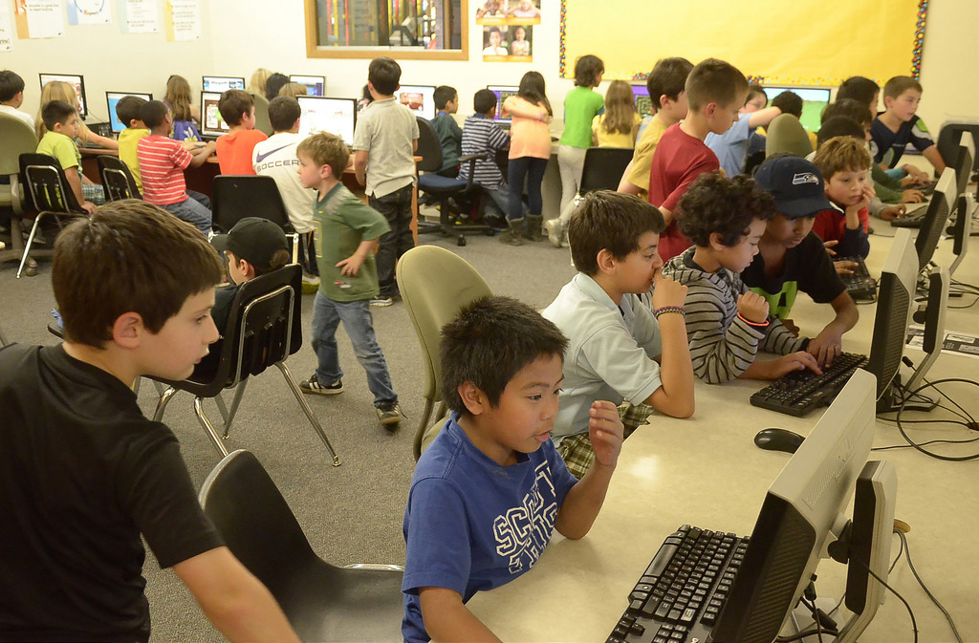
कोडिंग को उस चीज़ का हिस्सा बनाएँ जिसे आप चाहते हैं
कोड सीख कर, आप कंप्यूटर की सहायता से अपनी पसंदीदा गतिविधियों को और भी मज़ेदार बनाने का तरीक़ा सीख सकते हैं!
Notes:
नमूना स्क्रिप्ट:
“आप जो कुछ करना पसंद करते हैं, कोडिंग उन सभी चीज़ों का हिस्सा बन सकता है!”
*उल्लेख योग्य उदाहरण
वे लोग जिन्हें फ़िल्में देखना पसंद है, एक ऐसा एप्लिकेशन बना सकते हैं जिसमें लोग उन्हें रेट कर सकें और उनके बारे में बातचीत कर सकें
वीडियो गेम्स पसंद करने वाले लोग स्वयं अपना गेम तैयार कर सकते हैं
यदि किसी को खेल पसंद है तो वह ऐसा ऐप बना सकते हैं जो उनके पसंदीदा टीम संबंधी आँकड़े दर्शाए
यदि कोई कार्टून और सुपरहीरो को पसंद करता हो, तो वे अपने पसंदीदा किरदारों के बारे में वेबसाइट बना सकते हैं
स्लाइड लक्ष्य:
इस बात पर ज़ोर देना कि कोडिंग की प्रक्रिया तथा कोडिंग से वे क्या कुछ कर सकते हैं, यह जानने से न केवल वे मज़े लेने के नए तरीक़े ढूँढ़ सकते हैं, बल्कि उनके द्वारा तैयार की जा रही चीज़ कुछ ऐसी हो सकती है जो वे मित्रों के साथ साझा और उपयोग कर सकते हैं।

Slide 14
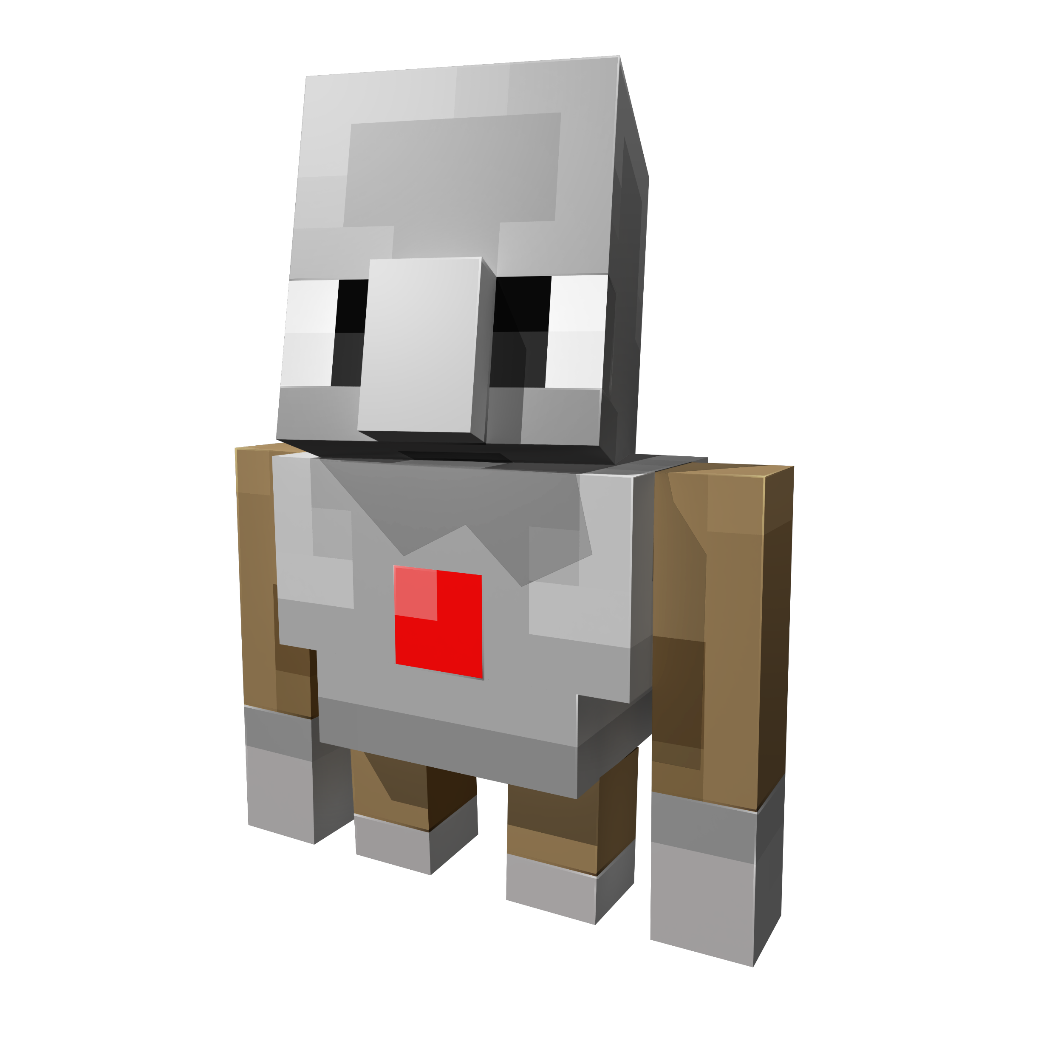
How it goes down
Minecraft Hour of CodeTM:
Hero’s Journey
Notes:
नमूना स्क्रिप्ट:
“क्या आप कोडिंग शुरू करने के लिए तैयार हैं? आइए, शुरू करें! “आज के Hour of CodeTM के लिए,हम Minecraft गेम-प्रेरित ट्यूटोरियल के माध्यम से सीखने वाले हैं! ट्यूटोरियलMinecraft वीडियो से किरदारों और अवधारणाओं का उपयोग करता है, लेकिन वह स्वयं कोई गेम नहीं है।” Minecraft Hour of CodeTM ट्यूटोरियल में आप “The Agent” से मिलेंगे और आप कोडिंग तकनीकें जैसे लूप, डिबगिंग और पहेलियों के स्वयं के समाधान डिज़ाइन करने के लिए और आपके आदेशों का निष्पादित करते हुए एजेंट को देखेंगे।”
“आपके पास आज खेलने के लिए_____ समय है। यदि आप उससे अलग न हो सकें, तो धैर्य रखें, समस्या को हल करने का दूसरा तरीका खोजें। उसजे बाद अपने पड़ौसी से पूछें और अंत में यदि आप मेरी मदद चाह्ते हैं, तो [हाथ उठाएं, अंगूठा ऊपर उठाएँ इत्यादि]।
अपने हेडफ़ोन न भूलें!”
स्लाइड लक्ष्य:
Hour of CodeTM का परिचय देना
समन्वयक नोट:
एक से अधिक Minecraft ट्यूटोरियल्स मौजूद हैं। इस वर्ष के ट्यूटोरियल से शुरुआतकरें और यदि वे जल्दी समाप्त कर लेते हैं, तो अन्य ट्यूटोरियल आज़अमाएं। हर ट्यूटोरियल अलग अवधारणा की जानकारी देता है, इसलिए सभी ट्यूटोरियल एक अच्छा विचार है!
यदि आप प्रत्येक प्रतिभागी को उनके लिए एक डिवाइस नहीं दे पा रहे हैं, तो किसी और के साथ उनकी जोड़ी बनाने का प्रयास करें और प्रत्येक पाठ के प्रत्येक चरण को आपस में बारी-बारी से करने के लिए कहें ताकि दोनों को सक्रिय होने और ग़ौर करने का मौक़ा मिले। हमारा सुझाव है कि व्यक्ति पहेलियों पर अकेले कार्य करें।
पंद्रह मिनट के बाद, की गई प्रगति के लिए और उनके द्वारा लिखे गए कोड के लिए समूह को शुभकामनाएं दें।
उन प्रतिभागियों के लिए जो ट्यूटोरियल पूरा कर लेते हैं और/या ज़्यादा उन्नत हैं, उन्हें Diamond Path– का उपयोग करके ट्यूटोरियल में खेलने के लिए आमंत्रित करें, जिन्हें पूरा करने के लिए अतिरिक्त कोडिंग चुनौतियाँ मौजूद हों, ताकि वे उस स्तर पर डायमंड प्राप्त कर सकें।

Slide 15

Find your tutorial
Code.org/Minecraft पर अपना नया ट्यूटोरियल प्राप्त करें
Notes:
नमूना स्क्रिप्ट:
“अब code.org/Minecraft पर “Minecraft Hour of CodeTM Hero की यात्रा” ट्यूटोरियल का पता लगाने के लिए जाएँ और शुरुआत करें! ”
स्लाइड लक्ष्य:
लोगों को ट्यूटोरियल तक पहुँचने के लिए समय देना।
सुगमकर्ता के लिए टिप्‍पणी:
ट्यूटोरियल के दौरान इस स्लाइड को बनाए रखें, और जब आपका समूह अपने ट्यूटोरियल के अंत में हो, केवल तभी अगले स्लाइड की ओर आगे बढ़ें
यदि प्रतिभागी ट्यूटोरियल में साइन-इन करते हैं, तो स्तरों पर प्रगति सहेजी जाएगी और यदि वे खत्म नहीं करते हैं तो वहीं लौट सकते हैं।
चूँकि आप निर्बाध खेल सकते हैं और अपनी इच्छानुसार कुछ भी निर्माण करने का मौका है, इसलिए युवाओं और उपयोगकर्ताओं द्वारा सृजित सामग्री से जुड़े जोखिम के प्रति जागरूक रहें।
यदि आपके पास सीमित समय है:
जितनी अधिक संभव हों पहेलियां पूरी करें। तकनीकी जानकारी रखने वाले बच्‍चे इन्‍हें 50-60 मिनट में पूरा कर सकते हैं।
छात्रों ने अब तक जो पूरा किया हो उसके लिए उन्‍हें बधाई दें और वे घर से दोबारा कोडिंग कर सकते हैं।
यदि आपके पास अतिरिक्‍त समय हो:
खेलने के लिए अतिरिक्‍त समय में, छात्रों को अंतिम पहेली के बाद सृजन करना जारी रखने के लिए प्रेरित करें।
छात्रों को प्रत्येक पहली पर फिर से ग़ौर करने का निर्देश दें, और उन्हें अलग तरीक़े से पहेलियों को हल करने की चुनौती दें। यह पुनरावृत्ति और प्रयोग के लिए मज़ेदार और रोचक अवसरों पर बल देगा।
विद्यार्थियों को “Minecraft Hour of CodeTM एडवेंचर” और/या“Minecraft Hour of CodeTM डिज़ाइनर” खेलने के लिए आमंत्रित करें।

Slide 16


Wrap up
समाप्त करें
Notes:
नमूना स्क्रिप्ट:
“उपस्थित सभी लोग! इसे खत्म करने के लिए आपके पास सिर्फ़ पांच और मिनट बचे हैं!
[यदि डिवाइसेस और इंटरनेट की पहुँच आम है और] और याद रखें, आप बाद में Minecraft के साथ कोड सीखना जारी रख सकते हैं।”
स्लाइड लक्ष्य:
प्रतिभागियों को सचेत करना कि समय लगभग समाप्त हो चुका है और ट्यूटोरियल लगभग खत्म हो चुका है

Slide 17
अब कोडिंग के बारे मं आपके क्या विचार हैं?
अब जब कि आपने ट्यूटोरियल आज़माया है: कोड क्या है?
चर्चा
Notes:
नमूना स्क्रिप्ट:
“आइए उस चर्चा पर वापस चलें, जो हमने पूर्व में की थी। क्या कोडिंग के बारे में आपके जो विचार थे उसमें बदलाव आया है?”
यदि आपके परिवार के लोग या मित्र यह प्रश्न पूछते हैं कि “कोड क्या है” तो आप इसका उत्तर कैसे देंगे?
आपने क्या सीखा?
आपके लिए सबसे कठिन क्या था? जब आप इसमें संबद्ध हो गए तो आपने क्या किया? यह महत्वपूर्ण क्यों है? [इससे लगे रहने का प्रोत्साहन मिलता है]
कोडिंग रचनात्मक कैसे है? [कोडिंग को रचनात्मक बनने के दूसरे तरीके से संबद्ध करें, जैसे गाना गाना, डांस करना, बनाना।]
कोडिंग किसके लिए है? [मिथकों से आगे निकलने के लिए काम करना, उन लड़कों की तरह जो गणित में अच्छे हैं इत्यादि]
आप कोड का उपयोग कुछ अद्भुत बनाने के लिए कैसे कर सकते हैं इसके लिए कुछ सुझाव क्या हैं?
स्लाइड लक्ष्य:
प्रारंभिक प्रश्न पर लौटना, और यह देखना कि किस प्रकार कोडिंग के बारे में बच्चों के पूर्वाग्रह वाली धारणाओं में किस प्रकार बदलाव आया है। यह प्रश्न छात्रों के लिए यह पुष्टि प्राप्त करने हेतु पुनर्कथन है कि सत्र के दौरान उन्होंने जो समझा है और जो किया है वह दरअसल सही है। वह उन्हें मज़बूती और निश्चितता देता है कि उनके अनुमान वाक़ई सही है, जो उन्हें अपनी सीखी हुई बातों का मनन करने में मदद करता है।

Slide 18

आपने कर दिखाया!
Notes:
स्लाइड का लक्ष्य: एक महत्वपूर्ण बात रेखांकित करके वर्कशॉप को समाप्त करने का है।
नमूना स्क्रिप्ट: “बधाइयां! आपने इस वर्ष का Hour of CodeTM पूरा कर लिया है!”

Slide 19

अगले चरण
आप आगे क्या सीख सकते हैं?
ज़रूरी नहीं कि यह यहीं खत्म हो जाए!
नीचे प्रस्तुत क़दम उठा कर आप जश्न मना सकते हैं, सीखना जारी रख सकते हैं, और अधिक आनंद उठा सकते हैं!
1
2
3
अपना प्रमाण-पत्र पाएँ।
अधिक खेलें।
अधिक जानें।
बधाई! आपने कर दिखाया! अपने ट्यूटोरियल के अंत में आप अपना प्रमाण-पत्र पाएँगे।
Minecraft: शिक्षा संस्करण पर यह देखने के लिए अपना कोड अपलोड करें कि क्या आपका कोड रियल गेम में आया है या नहीं!
Microsoft.com/ पर अतिरिक्त संसाधनों की खोज करें
digitalskills
Notes:
नमूना स्क्रिप्ट:
“अब जब कि आप कोडिंग एक्सपर्ट बनने जा रहे हैं, ये रहे कुछ मुफ़्त संसाधन जो आप आज़मा सकते हैं! इन लिंक को अवश्य लिख लें, और कोडिंग करते रहें!”
स्लाइड लक्ष्य:
कोडिंग के साथ अगला क़दम उठाने के लिए युवाओं को प्रोत्साहित करना।
समन्वयक नोट:
प्रतिभागी अपना Hour of CodeTM इवेंट शुरू करने के बाद, code.org से किसी भी समय अपने Hour of CodeTM प्रमाणपत्र तक पहुँच हासिल कर सकते हैं।
दर्शक की उपयुक्तता के अनुसार अतिरिक्त संसाधन स्लाइड पर रखी गई चीज़ों को समायोजित करें:
प्रतिभागी अपना कोड Minecraft: शिक्षा संस्करण और/या Minecraft पर Windows 10 में यदि उपलब्ध हो, अपलोड कर सकते हैं।
प्रतिभागी कोड का असल गेम में आयात करने के लिए Code Studio का उपयोग कर सकते हैं और अपने कोड को व्यवहार में उपयोग होते देख सकते हैं!
Minecraft: शिक्षा संस्करण का अन्वेषण करें:
Minecraft: शिक्षा संस्करण स्कूलों के लिए बना है और यह क्लासरूम प्रबंधन उपकरण, अध्ययन योजनाएँ इत्यादि के साथ आता है। अधिक जानकारी के https://education.minecraft.net पर जाएँ।
अपने समुदाय में डिजिटल साक्षरता से लेकर कंप्यूटर साइंस की शिक्षा तक डिजिटल कौशलों को हासिल करने के तरीके खोजें https://Microsoft.com/digitalskills
Code.org (https://code.org/educate) शिक्षकों के लिए Code.org टूल्‍स की मदद से Hour of Code™ से आगे बढ़ें। आपको अपनी कक्षा में कंप्‍यूटर विज्ञान सिखाना शुरू करने के लिए किसी अनुभव की आवश्‍यकता नहीं है। Code.org सभी ग्रेड स्‍तरों के लिए पाठ्यक्रम, पाठ योजनाएं, उच्‍च गुणवत्‍ता वाले पेशेवर शिक्षण कार्यक्रम, और ढेरों शानदार टूल्‍स—आपको जो चाहिए, वह प्रदान करता है, वह भी एकदम मुफ्त। शुरू करने के लिए code.org/educate पर जाएं और अपना ग्रेड स्‍तर चुनें!
Code Studio (https://studio.code.org) क्‍या आपने Hour of Code™ के दौरान मस्‍ती की? कंप्‍यूटर विज्ञान की दुनिया में जानने के लिए और भी बहुत कुछ है! Code Studio में सभी उम्र के लोगों के लिए पहेलियां, गेम और पाठ्यक्रम प्रस्‍तुत किए गए हैं। अपने खुद के गेम और ऐप बनाना सीखें, और फिर उन्‍हें अपने दोस्‍तों के साथ साझा करें। studio.code.org पर जाएं और आज ही शुरू करें!

Slide 20

जुड़ने के लिए धन्यवाद!
Minecraft Hour of CodeTM से जुड़ने के लिए धन्यवाद
© Code.org, 2017। Code.org®, CODE लोगो और Hour of Code®, Code.org के ट्रेडमार्क हैं
Mojang © 2017। "Minecraft", Mojang AB का एक ट्रेडमार्क है
© 2017 Microsoft Corporation। सर्वाधिकार सुरक्षित।
Notes:
नमूना स्क्रिप्ट:
स्लाइड लक्ष्य:
समाप्ति ईवेंट के लिए
इस स्लाइड के लिए छवि अनुदेश:
यदि इस छवि को बदलना है, तो सुनिश्चित करें कि वह निम्नलिखित मापदंडों में फ़िट बैठता है:
इसमें किशोर वय के युवक और युवतियाँ शामिल हैं
प्रतिभागियों को मज़े लेते हुए दिखाता है
केवल कुछ व्यक्ति नहीं बल्कि लोगों का समूह इसमें शामिल है
कॉपीराइट 2017:
यह प्रस्तुति लाइसेंसीकृत है, इसका विक्रय नहीं किया गया है। आप Microsoft Corporation की लिखित स्पष्ट पूर्व-स्वीकृति के बिना वाणिज्यिक उद्देश्यों के लिए इस सामग्री की प्रतिलिपि बनाना, अपना, संशोधित इसके व्युत्पन्न कार्य बनाना, इसे वितरित, सार्वजनिक रूप से प्रदर्शित, इसका विक्रय या उपयोग नहीं कर सकते।
यह प्रस्तुति आपको "यथा-रूप" प्रदान की गई है। Microsoft इसकी कोई भी व्यक्त या निहित वारंटी नहीं देता है। इस प्रस्तुति में अभिव्यक्त जानकारी और दृष्टिकोण, URL और अन्य इंटरनेट वेबसाइट संदर्भों सहित, किसी सूचना के बिना बदला जा सकता है।
यहां दिए गए कुछ उदाहरण केवल प्रदर्शन के लिए दिए गए हैं और वे काल्पनिक हैं। इनकी वास्तविक संबद्धता या कनेक्शन का कोई उद्देश्य नहीं है और इनका यह अर्थ नहीं निकाला जाना चाहिए।
आप इस प्रस्तुति का उपयोग व्यक्तिगत उपयोग के लिए और क्लासरूम तथा विद्यार्थियों के साथ code.org और अन्य कोडिंग ईवेंट के भाग के रूप में कर सकते हैं । यह प्रस्तुति आपको Microsoft के किसी भी उत्पाद की किसी भी बौद्धिक संपदा पर कोई भी अधिकार नहीं देती है।
Microsoft औरhttp://www.microsoft.com/en-us/legal/intellectualproperty/trademarks/en-us.aspx पर सूचीबद्ध ट्रेडमार्क Microsoft group of companies के ट्रेडमार्क हैं। अन्य सभी चिह्न उनके संबंधित स्वामियों की संपत्ति हैं।
© Code.org, 2017। Code.org®, CODE लोगो और Hour of Code®, Code.org के ट्रेडमार्क हैं
Mojang © 2017। "Minecraft", Mojang AB का एक ट्रेडमार्क है
© 2017 Microsoft Corporation। सर्वाधिकार सुरक्षित।

